Slide 1
업무용 AI Agent 스킬업
교원 직무연수 · 2시간 실습
한 번 가르치면 계속 일하는 나만의 업무 비서 만들기
Lv.6
Lv.3
with Claude Desktop
2026. 10. 30.(금) 14:00 ~ 15:50| 춘천교육대학교 석우관 203호
춘천고등학교 정보 교사 장원재
Lv.1
Notes:
[0:00] 인사 및 강사 소개. '오늘은 AI에게 일을 한 번 가르쳐 두면 계속 일하게 만드는 방법을 실습합니다.' 오른쪽 계단 그림 = 오늘 레벨업 구조. 바로 다음 슬라이드로 넘어가 '오늘 손에 남을 것'부터 보여 줍니다.

Slide 2
바이브 코딩은 y = ax + b 다
y = ax + b
y
원하는 결과물
x
입력값
a·b
스킬
docx · hwpx · html · pdf …
내가 원하는 출력의 형태와 결과물
예) A4 2쪽 학교 양식 가정통신문
hwpx · docx · pdf · jpg …
내가 원하는 조건과 형태
예) 운영계획서 + 학부모 대상
x를 y로 만드는 과정에서
활용할 방법과 경향
예) SKILL.md + 양식 + 도구
바이브 코딩이란 y, x, a, b를 내가 필요에 따라 정하고 처리하는 과정
Notes:
[2분] 오늘의 핵심 공식. 바이브 코딩은 y(원하는 결과물: 출력 형식과 형태)를 먼저 정하고, x(입력 파일과 내가 원하는 조건)를 준비한 뒤, a·b(x를 y로 만드는 방법과 경향 = 스킬)를 만들어 처리하는 과정이다. 일차함수처럼 a·b만 잘 정해 두면 x가 바뀌어도 같은 품질의 y가 나온다.

Slide 3
오늘 실습에 대입하면
x 입력
넷마블 게임 박물관
운영계획서.hwpx
+ 조건: 학부모 대상 · 높임말
+ 개인정보는 넣지 않기
a·b 스킬
newsletter-writer
SKILL.md 절차 · 규칙(경향)
assets/ 학교 양식.hwpx
scripts/ 빈칸 채우기 도구
y 결과
참가 신청서.hwpx
A4 2쪽 · 일정표 · 안전 수칙
준비물 · 참가 희망원(절취선)
Lv.1
x만 주고 시키기
Lv.2
a·b(스킬) 만들기
Lv.3
y 양식 지키기
Lv.4~5
a·b 잇고 검증
Lv.6
자동으로 반복
x가 바뀌어도 a·b가 같으면 같은 품질의 y — 오늘은 a·b를 키우는 시간
Notes:
[1분] 오늘 실습에 대입: x = 넷마블 게임 박물관 운영계획서(hwpx) + 조건, a·b = newsletter-writer 스킬(SKILL.md + 양식 + 도구), y = A4 2쪽 참가 신청서(hwpx). 아래 띠처럼 Lv.1~6은 모두 a·b를 키우는 과정임을 보여 준다.

Slide 4




2시간 뒤, 손에 남는 것
01
02
03
내 업무 스킬 1개
SKILL.md 한 장으로 정리한 나만의 업무 인수인계서
연결된 업무 흐름
스킬 여러 개를 이어 폴더째 처리하는 파이프라인
검증 기준
AI 결과를 믿어도 되는지 확인하는 체크리스트
연수 목표 학교 업무 흐름을 분석하고, 문서·자료 처리와 반복 업무를 지원하는 안전한 AI Agent 스킬을 설계·검증할 수 있다.
Notes:
[1분] 오늘의 결과물 세 가지. 스킬 '만들기'는 10분이면 끝나지만, 업무에 실제로 쓰려면 양식·연결·검증이 필요하다 — 그래서 2시간이 필요하다고 강조.

Slide 5



오늘의 레벨 맵 (120분)
① 도입
② 업무 분석
③ 문서 스킬
④ 반복 업무
⑤ 패키지·공유
Lv.0
Lv.1
Lv.2
Lv.3
Lv.4
Lv.5
Lv.6
완성품 시연
그냥 시키기
스킬 만들기
양식 지키기
휴식
스킬 연결
검증
자동화·공유
정리·Q&A
10분
10분
15분
25분
10분
15분
15분
10분
10분
핵심은 '만들기'가 아니라 '쓸 수 있게 키우기'
레벨마다 직접 실패하고, 고치고, 다음 레벨로 올라갑니다
Notes:
[1분] 위쪽 ①~⑤는 공식 연수 개요의 블록, 아래는 오늘의 레벨. 공식 시간 배분(10·25·25·30·10분)에 휴식 10분 + 정리 10분을 더해 120분. 'Lv.3까지만 와도 성공'이라고 미리 안심시키기.

Slide 6




오늘의 진행 방식
레벨별 미션 카드
레벨마다 미션 1개. 완료 조건을 채우면 다음 레벨로 올라갑니다.
내 속도대로
빠른 분은 먼저 가도 좋습니다. Lv.3까지만 와도 오늘은 성공입니다.
막히면 짝꿍과
옆 선생님과 화면을 같이 보며 해결하고, 그래도 막히면 손을 들어 주세요.
실습 자료는 익명화 처리
기본 실습 자료는 담당 교사와 협력 교사를 제외하고 모두 익명화 처리 하였습니다. 기본 실습 이후 활용 자료는 본인 자료를 활용해주세요.
Notes:
[1분] 수준 차이가 큰 연수이므로 '각자 속도대로'를 강조. 막히는 분이 많으면 휴식 시간을 해결 시간으로 씀. 개인정보 원칙은 처음부터 못 박아 둔다.

Slide 7
실습 자료 받기
1
저장소 열기
github.com/CarlosQuperman/2026AIDIGITAL
2026AIDIGITAL-main/
├ 00_시작하기 준비 · 안전 수칙
├ 가정통신문 실습 원본(넷마블)
├ Lv1_그냥시키기 미션 1
├ Lv2_스킬만들기 미션 2
├ Lv3_양식지키기 미션 3
├ Lv4_스킬연결 미션 4 · 공문 10건
├ Lv5_검증 미션 5 · 함정 4건
├ Lv6_자동화공유 미션 6
└ 완성본 막히면 열어 보기
2
Code → Download ZIP
바탕화면에 압축 풀기 (폴더명: 2026AIDIGITAL-main)
3
Claude Desktop 준비
설정 → 기능 → 코드 실행 켜기 · Cowork 작업 폴더로 지정
4
레벨 폴더의 미션N.md 따라 하기
막히면 완성본/ 폴더를 열어 보기
Notes:
[1분] 저장소 주소를 화면에 띄우고 ZIP 다운로드 → 압축 해제 → Claude Desktop 코드 실행 켜기 → Cowork 작업 폴더 지정까지 함께 한다. 실습 안내는 각 레벨 폴더의 미션N.md, 막히면 완성본/ 폴더. 막히는 분은 짝꿍과.

Slide 8



챗봇과 에이전트는 무엇이 다른가
Lv.0 완성품 시연
챗봇
질문에 대답한다
AI 에이전트
일을 끝까지 해낸다
답을 복사해 붙여넣는 건 내 몫
파일·폴더를 직접 다루지 못함
다음에 또 처음부터 설명
내 컴퓨터(스마트폰) 파일을 열고, 만들고, 저장한다
폴더째 여러 파일을 한 번에 처리
나는 지시하고 검토만 한다
에이전트에게 필요한 건 '좋은 질문'보다 '좋은 업무 인수인계'
Notes:
[1분 30초] 오늘의 관점 전환. 챗봇 = 대답, 에이전트 = 실행. 그래서 에이전트에게는 질문을 잘 하는 것보다 일을 잘 '인수인계'하는 것이 중요하다 → 이것이 바로 '스킬'.

Slide 9
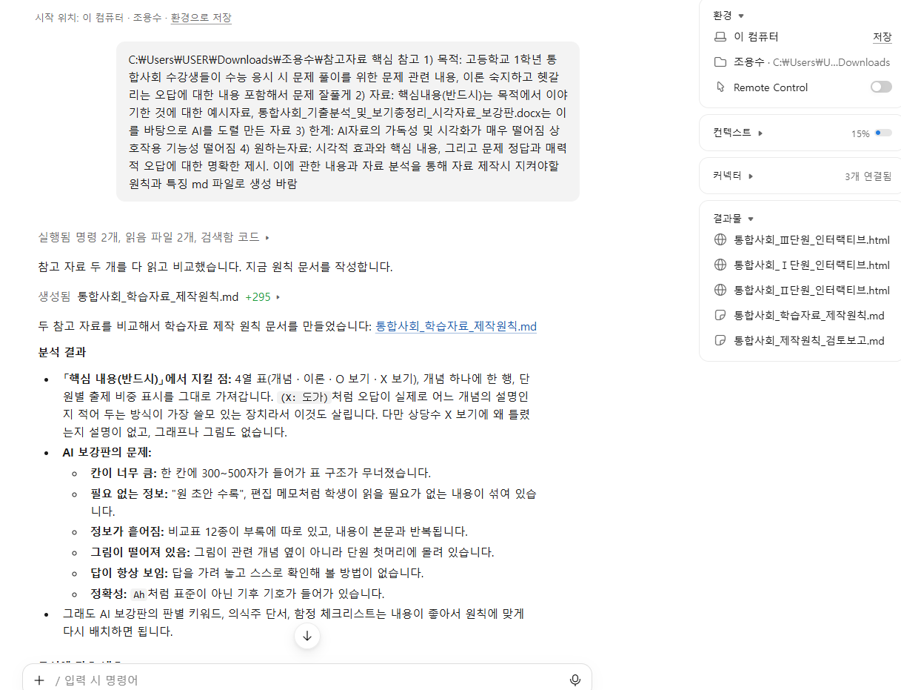

완성품부터 봅시다.
Lv.0 완성품 시연
Notes:
[4분] 실제 시연. 가상 공문 폴더 → 정리표 → 할 일·보고 초안 → 예약 실행 화면까지 한 번에 보여 주고 '2시간 뒤 여러분이 이걸 만든다'로 마무리. 시연은 미리 녹화본도 준비(네트워크 장애 대비).

Slide 10
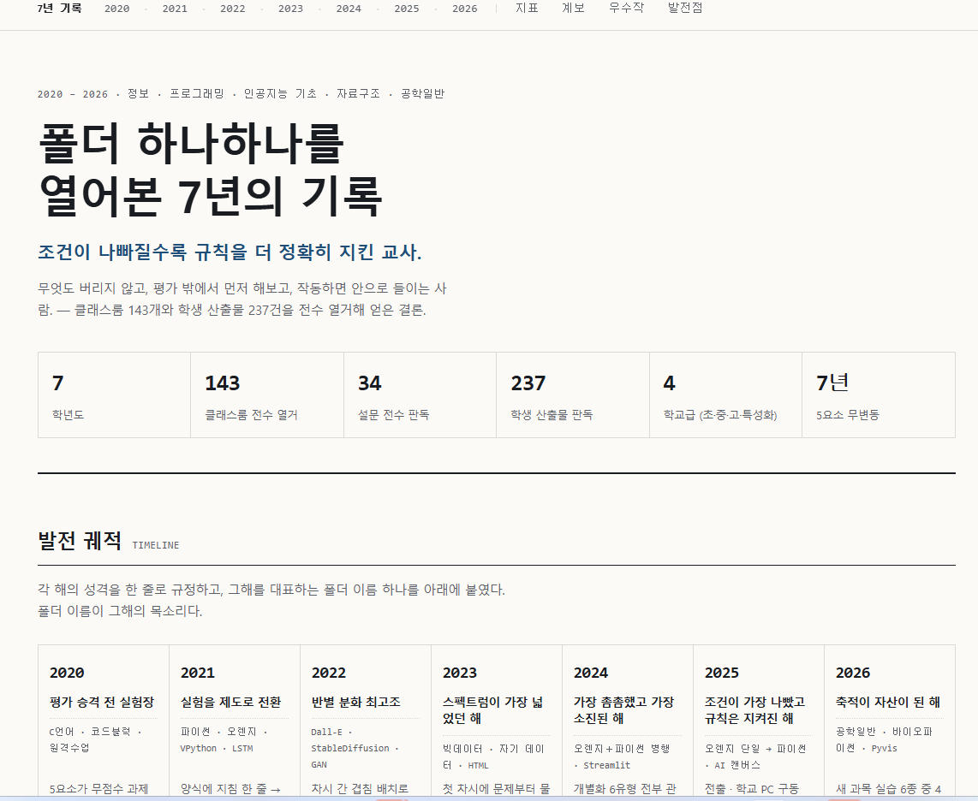
완성품부터 봅시다.
Lv.0 완성품 시연
Notes:
[4분] 실제 시연. 가상 공문 폴더 → 정리표 → 할 일·보고 초안 → 예약 실행 화면까지 한 번에 보여 주고 '2시간 뒤 여러분이 이걸 만든다'로 마무리. 시연은 미리 녹화본도 준비(네트워크 장애 대비).

Slide 11

오늘 쓰는 도구 — Claude Desktop
Lv.0 완성품 시연
 | Claude Desktop
작업 공간 | Cowork 탭에서 작업 폴더 지정 (2026AIDIGITAL-main · Lv4/Lv5 폴더)
스킬 넣는 곳 | Customize → Skills → zip 업로드 (설정 → 기능에서 코드 실행 켜기)
스킬 부르기 | 설명에 맞으면 자동 호출 · "newsletter-writer 스킬로 …" 직접 지시
스킬 만들기 도우미 | "이 설계 카드로 스킬 만들어 줘" → zip으로 받아 업로드
예약 실행 | /schedule 입력 · Scheduled → New task
한 번 만들면 스킬 폴더를 zip으로 묶어 동료에게 공유 → 받은 사람은 업로드만
※ 설정 → 기능에서 코드 실행이 켜져 있어야 스킬 사용 가능 · Cowork·예약 실행은 요금제와 기관 정책 확인
Notes:
[1분 30초] 오늘은 Claude Desktop 하나로 실습한다. Cowork 작업 폴더 지정 → 스킬 zip 업로드 → 스킬 부르기 → 예약 실행 순서로 화면을 보여 준다. 연수 전 설치·로그인·요금제·코드 실행 설정 확인 공지가 필수(실습실 PC 설치 권한도 확인).

Slide 12




미션 1. 그냥 시켜 보기
Lv.1 그냥 시키기
MISSION
제한 시간 8분
실습 폴더 Lv1_그냥시키기 / 미션1.md
1회차 표로 정리한 안내문
1
가정통신문 폴더의 넷마블 운영계획서(hwpx)를 에이전트에게 준다
"학부모용 가정통신문으로 만들어 줘" — 새 대화에서 3번 요청
2회차 긴 편지 형식
2
3
세 결과를 나란히 놓고 비교한다
3회차 개조식 목록
완료 조건 세 결과의 차이점 3가지 찾기
매번 형식·분량·말투가 다르다
→ 업무에 그대로 쓸 수 없다
Notes:
[8분] 입력은 저장소 가정통신문/ 폴더의 넷마블 게임 박물관 운영계획서(hwpx). 반드시 '새 대화'에서 3번 요청해야 차이가 크게 난다. 결과를 공유하며 '왜 매번 다를까?' 질문 → 에이전트는 기준을 모르니 매번 추측한다 → 기준을 적어 주는 것이 스킬. 실습 안내: Lv1_그냥시키기/미션1.md

Slide 13

스킬 = 에이전트용 업무 인수인계서
Lv.2 스킬 만들기
프롬프트만 줄 때
첫 출근한 선생님에게 말로만 설명
매번 처음부터 다시 설명
날마다 결과가 다름
빠뜨린 건 알아서 추측
스킬을 줄 때
업무 인수인계서를 건넨 상태
한 번 써 두면 재사용
같은 기준·같은 형식
동료에게 그대로 전달
Notes:
[1분] 비유: 새로 온 기간제 선생님에게 말로만 설명하면 매번 다르게 한다. 인수인계서를 주면 누구든 같은 방식으로 한다. SKILL.md는 에이전트에게 주는 인수인계서.

Slide 14






스킬 설계 카드 — 5칸만 채우면 된다
Lv.2 스킬 만들기
1
2
3
4
5
입력
어떤 파일이 어디로 들어오나?
절차
사람이 하던 순서대로 3~5단계
완료 기준
무엇이 나오면 끝인가? (파일명·양식·분량)
개인정보
무엇을 가리고, 무엇을 넣지 않나?
사람 검토
어디서 반드시 사람이 확인하나?
짝 점검 질문 이 카드만 보고 다른 선생님이 같은 일을 해낼 수 있는가?
Notes:
[2분] 5칸 설명만 하고, 실제 작성은 미션 2에서. 가장 많이 빠지는 칸은 '완료 기준'과 '사람 검토'. 짝과 카드를 바꿔 읽고 질문에 '예'가 나오면 통과.

Slide 15
SKILL.md는 이렇게 생겼다
Lv.2 스킬 만들기
---
name: newsletter-writer
description: 행사 운영계획서를 학교 양식 가정통신문(hwpx)으로 만들 때 사용
---
## 입력
- 가정통신문/ 폴더의 운영계획서(hwpx)
## 절차
1. 행사명·일시·장소·일정·준비물 추출
2. assets/ 양식의 빈칸만 채우기
3. output/에 '가정통신문_행사명'으로 저장
## 완료 기준
- 일시·장소·일정·준비물 빠짐없음
- 계획서에 없는 내용은 [확인 필요]
## 사람 검토
- 발송 전 담당 교사가 최종 확인
①
이름·설명 (name, description)
에이전트가 '언제 이 스킬을 쓸지' 판단하는 기준 → 상황을 구체적으로
②
본문
설계 카드 5칸을 그대로 옮긴 것 — 입력·절차·완료 기준·사람 검토
③
함께 넣는 폴더
assets/ 양식 파일 · examples/ 입력·결과 예시 · scripts/ 필요할 때만
Notes:
[2분] 왼쪽은 실제 SKILL.md(저장소 Lv2_스킬만들기/skills/newsletter-writer/SKILL.md). 위 --- 사이(이름·설명)가 가장 중요: 설명이 모호하면 에이전트가 스킬을 안 쓰거나 엉뚱할 때 쓴다. 본문은 설계 카드를 그대로 옮기면 된다. 코드를 몰라도 되는 '문서'라는 점을 강조.

Slide 16



미션 2. 설계 카드를 스킬로
Lv.2 스킬 만들기
MISSION
제한 시간 12분
실습 폴더 Lv2_스킬만들기 / 미션2.md
STEP 1
STEP 2
STEP 3
설계 카드 쓰기
공통 예제(가정통신문) 또는 내 업무 하나를 5칸에 정리
스킬로 변환
Cowork에 설계 카드를 주고
"이 카드로 스킬 만들어 줘" → zip 업로드
3번 실행
같은 운영계획서로 3번 실행하고 미션 1과 비교
완료 조건 3번 모두 같은 형식으로 나온다 + 짝이 내 설계 카드를 읽고 OK
Notes:
[12분] 대부분 2단계에서 막힌다: Customize → Skills 에서 zip을 올리는 화면을 다시 보여 주기. 막히면 저장소의 newsletter-writer.zip(완성 예시)을 바로 올리게 한다. 3번 실행 결과가 같아지면 '미션 1과 무엇이 달라졌나?' 질문으로 정리. 결과의 [확인 필요] 칸과 요일 점검 보고(12. 13.은 달력상 일요일)도 함께 짚는다.

Slide 17




학교 문서는 양식이 생명
Lv.3 양식 지키기
에이전트에게 양식 문서를 맡기면 자주 생기는 실패 3가지
실패 1
실패 2
실패 3
표가 깨진다
칸이 합쳐지거나 줄 수가 바뀐다
서식이 바뀐다
글꼴·정렬·여백이 원본과 달라진다
내용을 지어낸다
모르는 빈칸을 그럴듯한 말로 채운다
Lv.3의 목표: 이 세 가지를 스킬 규칙으로 막는다
Notes:
[2분] 실제 실패 사례 화면(표가 깨진 결과물)을 미리 캡처해 두었다가 보여 주면 효과적. '여러분 학교 양식에서도 반드시 일어납니다.'

Slide 18
양식 스킬 만드는 4단계
Lv.3 양식 지키기
1
양식을 hwpx로 저장
한글에서 '다른 이름으로 저장 → HWPX'. hwp보다 에이전트가 읽고 쓰기 쉽다
스킬 폴더 예시
event-package/
├ SKILL.md
├ assets/
│ ├ 가정통신문_양식.hwpx
│ ├ 안전점검표_양식.hwpx
│ ├ 안전교육확인서_양식.hwpx
│ └ 결과보고서_양식.hwpx
└ examples/
2
빈 양식을 assets/에 넣기
스킬 폴더 안에 원본 양식을 그대로 넣어 둔다
3
규칙 쓰기
'양식 구조는 바꾸지 말고 빈칸만 채운다', '모르는 칸은 [확인 필요]'
4
원본과 비교
결과 파일을 원본 양식과 나란히 열어 표·서식을 확인한다
Notes:
[3분] hwp(바이너리)는 에이전트가 다루기 어렵다 → 반드시 hwpx로 저장해서 쓰도록 안내. 양식은 스킬 폴더 assets/에 넣고, SKILL.md에 '양식 구조 변경 금지' 규칙을 적는 것이 핵심.

Slide 19



미션 3. 행사 원스톱 패키지
Lv.3 양식 지키기
MISSION
제한 시간 20분
실습 폴더 Lv3_양식지키기 / 미션3.md
안전교육 확인서
가정통신문
입력: 넷마블 운영계획서(hwpx)
행사명: AI·SW 꿈키움 현장체험학습
일시: 12. 13. 08:00~19:30
장소: 넷마블 게임 박물관
대상: 2학년 9명
준비물: 필기도구, 비상약, 물
안전점검표
결과보고 틀
완료 조건 4개 모두 원본 양식 그대로 · 빈칸만 채움 · 모르는 건 [확인 필요] · 고치기 루프 1회 이상
Notes:
[20분] 입력은 Lv.1·2와 같은 넷마블 게임 박물관 운영계획서. Lv.2의 가정통신문 스킬을 확장하는 미션. 저장소 event-package/assets에 hwpx 양식 4종 (가정통신문·안전점검표·안전교육 확인서·결과보고서) 제공. 첫 실행에서 표가 깨지거나 내용을 지어내면 다음 슬라이드의 '고치기 루프'로 해결. 빠른 분은 자기 학교 양식으로 바꿔 보기.

Slide 20




고치기 루프 — 스킬은 실패할 때마다 자란다
Lv.3 양식 지키기
실제로 추가되는 규칙 예시
실행
스킬로 문서 생성
확인
깨진 곳·지어낸 곳 찾기
- 표의 행 수와 칸 합치기를 바꾸지 않는다
- 날짜는 '2026. 11. 20.(금)' 형식으로 쓴다
- 문의처는 계획서에 있는 번호만 쓴다
- 학생 이름은 '○○○'으로 가린다
재실행
같은 입력으로 다시
규칙 추가
SKILL.md에 한 줄 추가
실패 1번 = 규칙 1줄
Notes:
[함께 진행] 미션 3 도중 한 참가자의 실패 사례를 화면에 띄워 함께 규칙을 추가해 보는 시범. '스킬은 처음부터 완벽할 필요가 없다. 실패할 때마다 한 줄씩 자란다.'

Slide 21

쉬는 시간 10분
설치·로그인 문제 해결 타임 — 막힌 분은 앞으로 오세요
다음: Lv.4 스킬 연결 · Lv.5 검증
Notes:
[10분] 휴식 시간에 Lv.2·Lv.3에서 막힌 분들을 개별 지원. 후반부는 진도 차이를 고려해 Lv.3 미완료자도 Lv.4 공통 시연을 보며 따라올 수 있게 안내.

Slide 22



미션 4. 공문 해결사 — 스킬 3개 잇기
Lv.4 스킬 연결
MISSION
제한 시간 12분
실습 폴더 Lv4_스킬연결 / 미션4.md
입력
스킬 1
스킬 2
스킬 3
input/
가상 공문 10건
공문 정리
기관·마감일·제출물·담당
할 일 추출
마감 임박 순 정렬
보고 초안
학교 양식으로 작성
공문목록.xlsx
이번주_할일.md
주간업무보고.hwpx
연결 방법
"gongmun-organizer → todo-extractor → weekly-report 순서로 실행해 줘" 한 줄 지시, 또는 SKILL.md 끝에 '다음 단계' 적기
완료 조건
한 번의 지시로 결과 파일 3개 생성
Notes:
[12분] 스킬 하나는 단순하지만 세 개를 이으면 업무 흐름이 된다는 것이 Lv.4의 핵심. Cowork 작업 폴더를 Lv4_스킬연결로 지정하고 기준일 2026. 11. 2.(월)로 실행. Lv.3 미완료자는 저장소의 완성 스킬 zip 3개로 연결만 실습해도 됨.

Slide 23




안전한 일괄 처리를 위한 폴더 규칙
Lv.4 스킬 연결
input/
원본 · 읽기만
원본은 수정·삭제 금지
에이전트는 input/을 읽기만, 작업은 복사본으로
work/
중간 작업 파일
결과는 output/에만 저장
어디에 무엇이 생겼는지 항상 한 곳에서 확인
output/
결과물만 저장
처리 못 한 파일은 따로
'확인 필요' 목록으로 분리해 사람이 처리
log.md
몇 건 처리·실패·이유
파일명 규칙 지정
날짜_업무명_버전 (예: 20261030_공문목록_v1.xlsx)
Notes:
[3분 · 미션 4 시작 전] 일괄 처리는 한 번 잘못되면 수십 개 파일이 한꺼번에 망가진다. 이 4가지 규칙을 SKILL.md에 그대로 넣도록 안내. 특히 '원본 삭제 금지'는 꼭.

Slide 24




미션 5. 함정을 찾아라
Lv.5 검증
MISSION
제한 시간 10분
실습 폴더 Lv5_검증 / 미션5.md
함정 1
함정 2
함정 3
함정 4
마감일 없는 공문
날짜를 지어내는가?
중복 공문
같은 공문을 두 번 세는가?
스캔 이미지 PDF
글자를 못 읽고 넘어가는가?
첨부만 있는 공문
본문이 없다고 빠뜨리는가?
함정 4개가 섞인 폴더로 Lv.4 파이프라인을 다시 실행
잡은 함정·놓친 함정을 표시
놓친 함정을 예외 규칙으로 스킬에 추가
에이전트 점수
___ / 4
Notes:
[10분] 작업 폴더를 Lv5_검증으로 바꿔 Lv.4 파이프라인을 다시 실행. 대부분 2~3개만 잡는다 — 그게 이 미션의 포인트. 놓친 함정을 규칙으로 추가 후 재실행해 4/4가 되면 완료. 정답은 완성본/Lv5_함정정답.md. 점수를 공유하면 분위기가 살아남.

Slide 25



교차 검증 — 만드는 AI와 검토하는 AI를 나눈다
Lv.5 검증
대화 1
작성
스킬로 결과물 생성
대화 2
검토
새 대화에서 검토 스킬 실행
사람
최종 결정
발송·결재·제출
검토 스킬 체크리스트 (checklist.md)
원본 대비 누락이 없다
날짜·숫자가 원본과 일치한다
원본에 없는 내용이 없다
개인정보가 드러나지 않는다
Notes:
[5분] 같은 대화가 만들고 검토하면 자기 실수를 못 본다. 결과를 만든 대화와 다른 새 대화에서 output-reviewer 스킬(checklist.md)을 돌리면 1차 오류를 잡을 수 있다. 마지막 결정은 항상 사람.

Slide 26


예약 실행 — 한 번 만들면 알아서 일한다
Lv.6 자동화·공유
매주 월요일 08:00 공문 폴더 정리 → 이번 주 할 일 요약
방법 1 · 채팅에서
방법 2 · Scheduled 메뉴
채팅창에 /schedule 입력
작업 설명 붙여 넣기 (예약실행_프롬프트.md)
프롬프트에 스킬 이름(gongmun-helper) 넣기
Scheduled → New task
작업 내용과 반복 주기(매주 월 08:00) 설정
작업 폴더 선택 (실습: Lv5_검증)
→ 결과는 Scheduled 함에 도착
→ 결과는 Scheduled 함에 도착
내 PC 폴더를 쓰는 예약 작업은 PC와 앱이 켜져 있어야 실행됩니다
Notes:
[5분] 시연 위주. 방법 1(/schedule)이나 방법 2(Scheduled 메뉴)로 매주 월 08:00 gongmun-helper 예약을 만든다. 프롬프트는 저장소 Lv6_자동화공유/예약실행_프롬프트.md. 미리 만들어 둔 예약 작업의 결과(Scheduled 함)를 보여 주면 효과적. 요금제·기관 정책에 따라 제한될 수 있음을 안내.

Slide 27




스킬 패키지 완성 & 공유
Lv.6 자동화·공유
zip으로 묶기 스킬 폴더째 압축
gongmun-helper/
├ SKILL.md 업무 인수인계서
├ checklist.md 검토 기준
├ assets/ 학교 양식(hwpx)
└ examples/ 입력·결과 예시
Claude Desktop Customize → Skills → 업로드
저장소 예시 Lv6_자동화공유 폴더
1분 발표 (2~3명)
어떤 업무를 → 어떤 실패를 겪고 → 무슨 규칙을 추가했나
Notes:
[5분] 패키지 정리 후 2~3명 발표. 완성 패키지 예시는 저장소 Lv6_자동화공유/gongmun-helper(.zip). 발표 질문은 '무엇을 만들었나'보다 '어떤 실패를 겪고 무슨 규칙을 추가했나'에 초점 — 그게 오늘 배운 핵심.

Slide 28


꼭 지킬 안전 수칙 5가지
실제 학생·교직원 개인정보는 넣지 않는다
가상 데이터로 실습, 실제 업무는 가림 처리
원본이 아닌 복사본으로 작업한다
원본 폴더는 읽기만
발송·결재·제출은 반드시 사람이 한다
에이전트는 초안까지
결과는 원본과 대조한다
날짜·숫자·이름은 특히 꼼꼼히
기관 보안 지침을 먼저 따른다
업무망·인터넷망 구분, 허용된 도구만
Notes:
[3분] 특히 1번(개인정보)과 3번(사람 검토)은 반복 강조. 소속 기관의 생성형 AI 활용 지침과 업무망 정책을 먼저 확인하도록 안내.

Slide 29

내일 학교에서 해 볼 한 가지
매번 똑같이 하는 업무 1개를 골라 스킬로 만들어 보세요
반복 업무 1개
설계 카드 5칸
스킬 1개
질문과 나눔
Notes:
[5분] 마무리 메시지 후 질의응답. 실습 자료와 오늘 만든 예시 스킬은 저장소 github.com/CarlosQuperman/2026AIDIGITAL 에서 계속 내려받을 수 있다.

